Slide 1
DE HOJE EM DIANTE
Paulo Roberto Gaefke

Slide 2

Sei que deixo, por onde passo,
partes de mim, um pedaço,
energias e sentimentos que respiro,
e por vezes, eu nem cuido,
deixo estar.

Slide 3
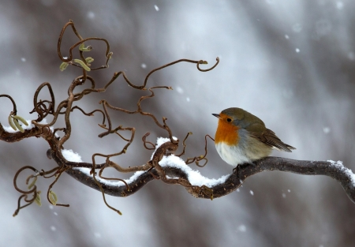
No trânsito eu me perco em histeria,
nos relacionamentos sou doce, mas possessivo,

Slide 4
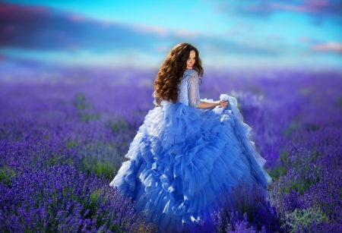
nas amizades sinceras, sou exigente,
quero sempre o melhor, e por vezes, exagero.

Slide 5
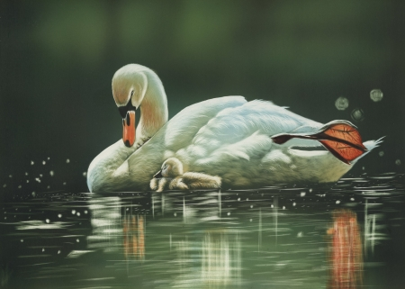
Sou todo o sentimento do mundo,
na pele, no rosto e em cada poro,
exalo a energia de quem quer vencer.

Slide 6
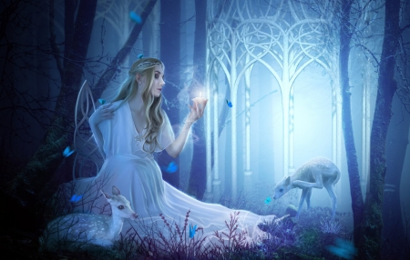
Mesmo assim, quando
a noite cai,
um vazio se apodera de mim,
a solidão senta-se ao meu lado na cama,

Slide 7
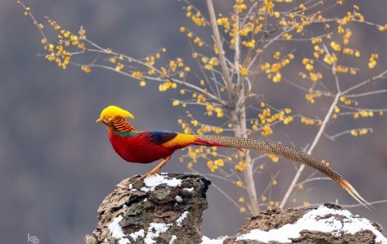
e ainda que acompanhado,
ela segura na minha mão como
amante cansada,
e faz vigília comigo, nas noites insones.

Slide 8

Quem sabe o vazio monstruoso,
seja resultado do não desligar,
do querer sempre agradar,

Slide 9

deixando de ser eu mesmo,
para ser o que esperam de mim. Por isso resolvi, da solidão me separar,

Slide 10

e hoje, ainda com olheiras,
sai mais cedo para caminhar,
vou recomeçar, vou deixar me guiar,

Slide 11
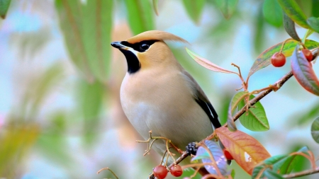
pelo companheiro mais importante que Deus me deu,
de hoje em diante, meu melhor amigo, sou eu.

Slide 12

É tempo de agradecer
Digo sem medo e sem lamento,

Slide 13

que não acredito na dor e nem no sofrimento.
Sei que tudo passa, tudo é experimento,

Slide 14

fruto das minhas ações, do que atraio para mim.
Por isso, hoje, apesar de qualquer dificuldade,

Slide 15

eu elevo meu pensamento e penso nas conquistas,
nos sonhos que tenho para realizar,

Slide 16

e sentindo-me realizado,
eu digo aos céus:
Obrigado!
Eu sou o Amor e retribuo assim,
com mais amor, a todos que passam por mim.

Slide 17
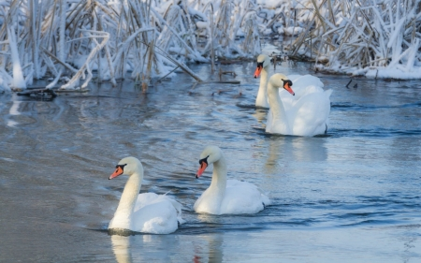
Por isso, esta prece é silenciosa,
não tem gritos e nem clamores,

Slide 18

como o sol no entardecer,
não é prece de pedir,
é prece de agradecer.

Slide 19
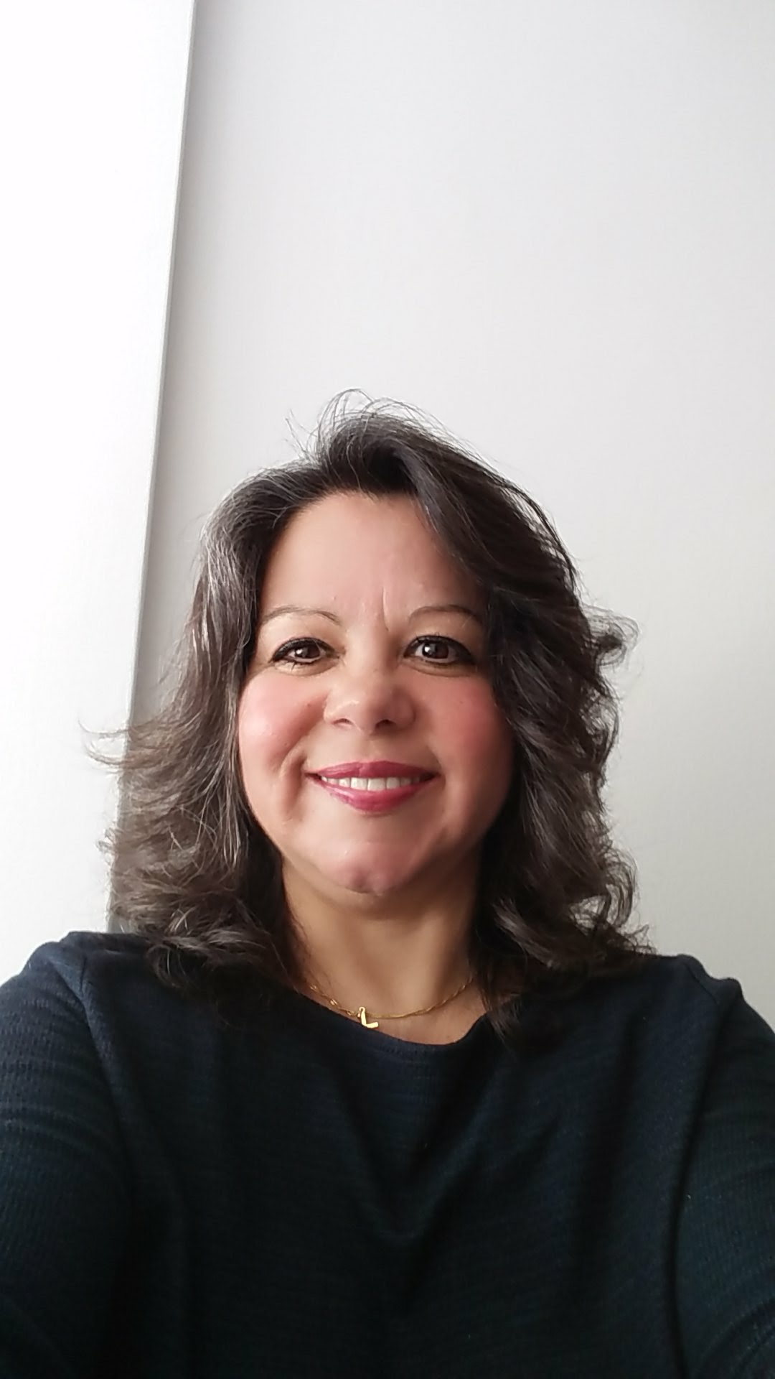
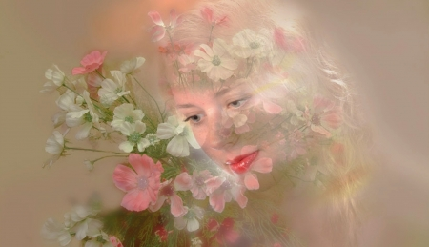
Imagens Internet
Autor do Texto: Paulo Roberto Gaefke
Música: João Pedro Pais-És do mundo
Formatação: Olga Lopes
lopesolg@gmail.com
www.facebook.com/olga.lopes.16
www.youtube.com/c/olgalopes
www.sergrasan.com

